Slide 1

МИНИСТЕРСТВО ОБРАЗОВАНИЯ РЕСПУБЛИКИ БЕЛАРУСЬ Учреждения образования «БЕЛОРУССКИЙ ГОСУДАРСТВЕННЫЙ ТЕХНОЛОГИЧЕСКИЙ УНИВЕРСИТЕТ» Факультет информационных технологий Кафедра программной инженерии Тема дипломного проекта: «Веб-приложение "ЭкоБудущее"» Дипломник: Почиковская Ю.С. Руководитель: асс. Чистякова Ю.А.
Минск 2023

Slide 2
Актуальность
В настоящее время каждый житель Беларуси генерирует примерно 350 кг бытовых отходов в год, что в два раза больше, чем 15 лет назад. Такое увеличение объема отходов является значительным и отражает изменения в образе жизни и потребительских привычках. Отмечается, что состав мусорной корзины существенно изменился в последние годы. В прошлом в ней преобладали пищевые остатки и бумажные отходы, а старая одежда, в основном, была изготовлена из натуральных тканей. Кроме того, техника и электронные устройства почти не попадали в мусор, поскольку их использование и распространение были ограничены.
Современный бытовой мусор – это разнообразный пластик, искусственные материалы, из которых сделана упаковка, одежда, домашние вещи, батарейки, электроника.
На производство товаров тратятся ресурсы: нефть, древесина, чистая вода, топливо для перевозки и электричество.
Раздельный сбор дает возможность этим ресурсам не пропадать.

Slide 3
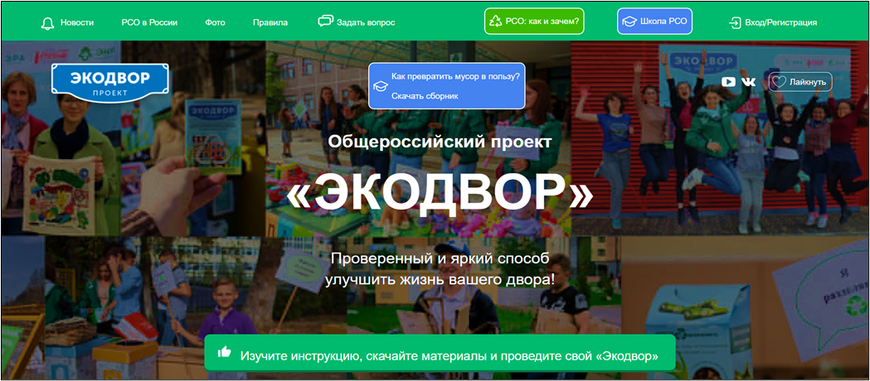
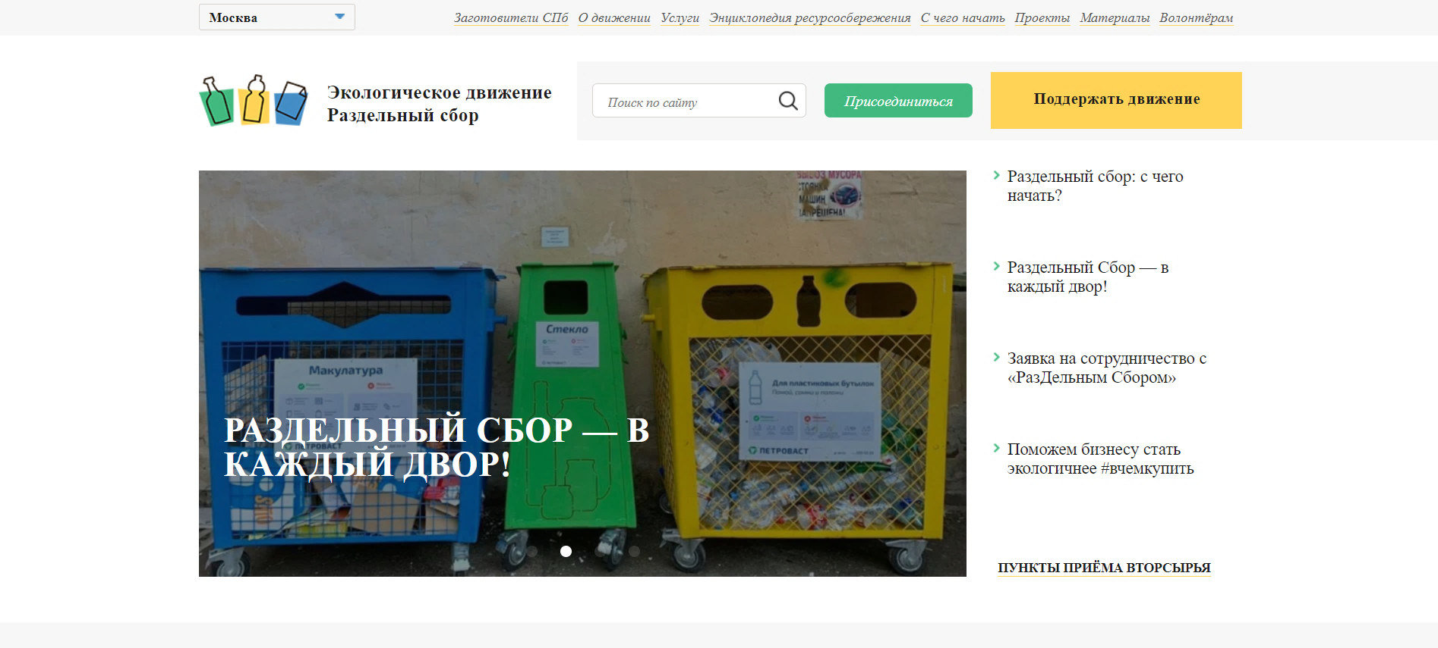

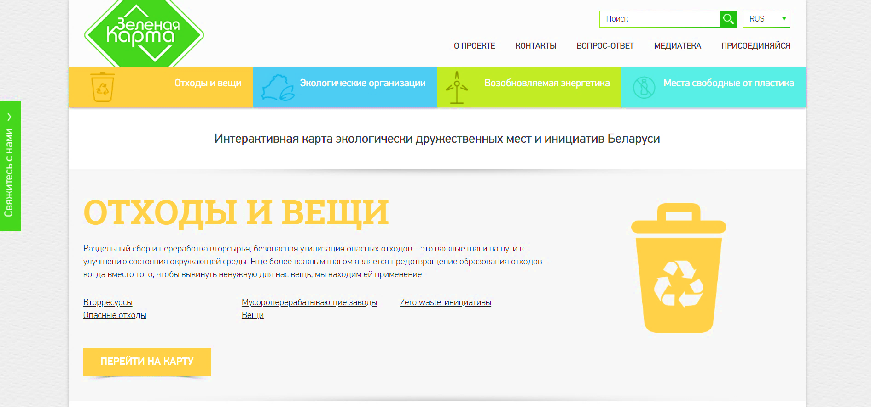
Прототипы и аналоги
мойэкодвор.рф
rsbor.ru
target99.by
greenmap.by

Slide 4
Цель дипломного проекта
Разработка веб-приложения «ЭкоБудущее», которое будет способствовать повышению осведомленности и популяризации сортировки бытовых отходов
Задачи дипломного проекта
подтверждение учетной записи через почту;
возможность публиковать и оценивать статьи;
отметка сдачи вторсырья;
просмотр адресов и времени работы пунктов приема вторсырья;
возможность посмотреть виды вторсырья и где их можно сдать;
использование накопленных баллов на скидки
управление пунктами приема, вторсырьем, скидками и статьями администратором.

Slide 5
Используемые технологии и средства разработки
Технология | Описание | Версия
Node.js | Платформа, основанная на движке JavaScript V8, которая позволяет выполнять JavaScript-код на стороне сервера. | 16.14.0
Express.js | Универсальный фреймворк Node.js для серверов | 4.18.2
React.js | Библиотека для разработки пользовательских интерфейсов, которая позволяет создавать мощные и интерактивные веб-приложения. | 18.1.0
WebStorm | Интегрированная среда разработки (IDE) для JavaScript, предоставляемая компанией JetBrains | 17.0.4.1
Sequelize | ORM (Object-Relational Mapping), которая облегчает работу с базами данных в Node.js приложениях | 6.25.8
MySQL | Реляционная система управления базами данных | 8.0.28

Slide 6
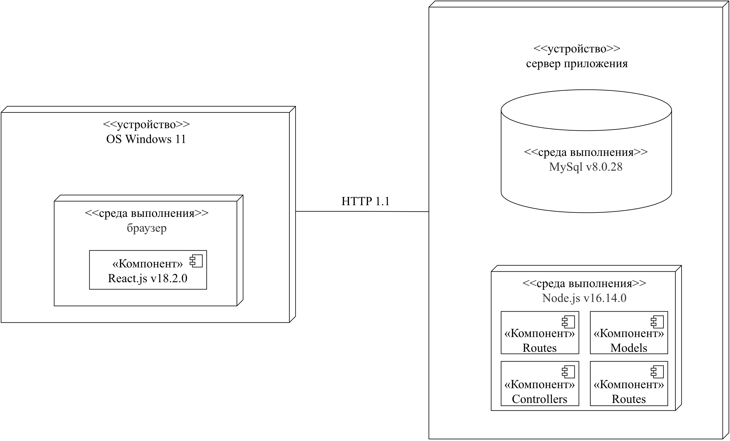
Диаграмма развертывания
Проектирование

Slide 7
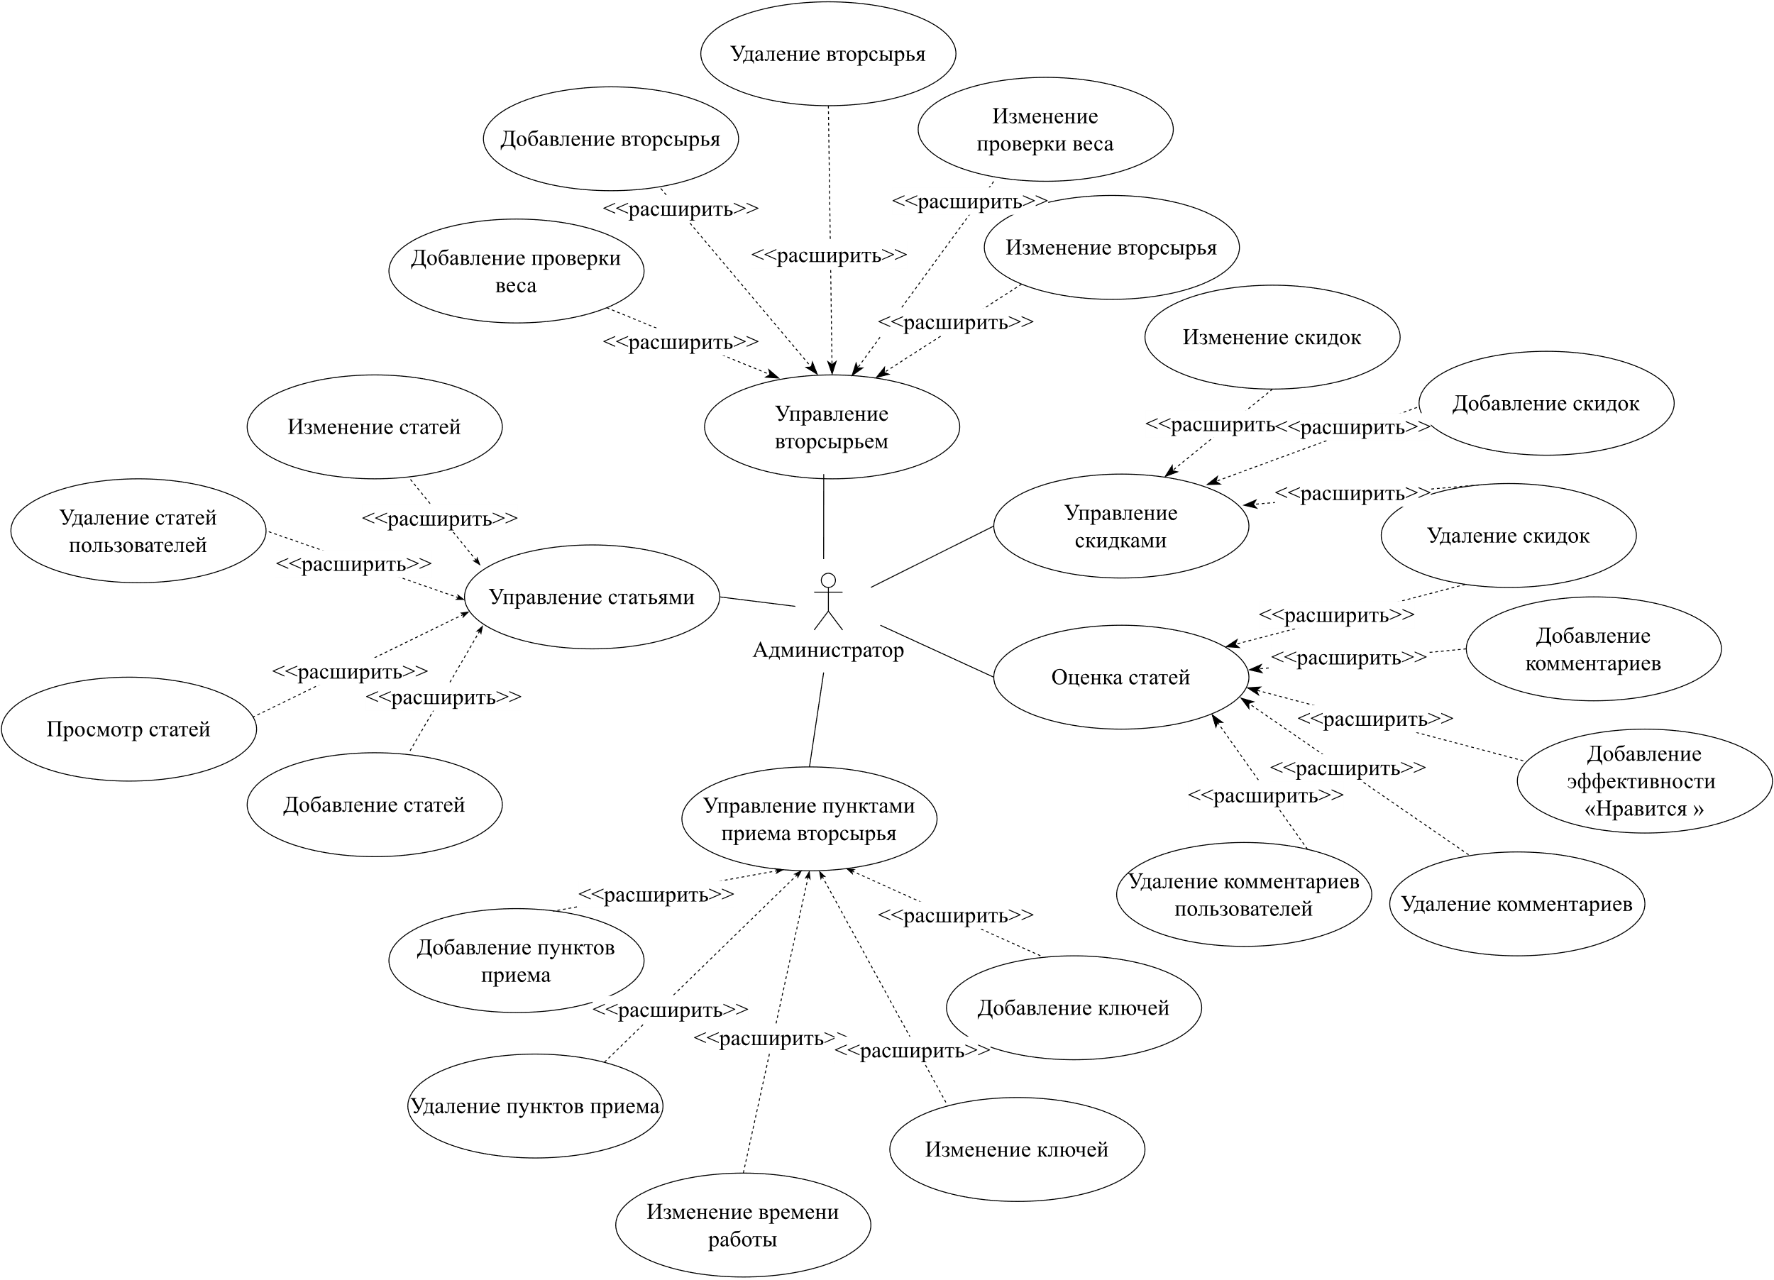
Диаграмма вариантов использования администратор

Slide 8
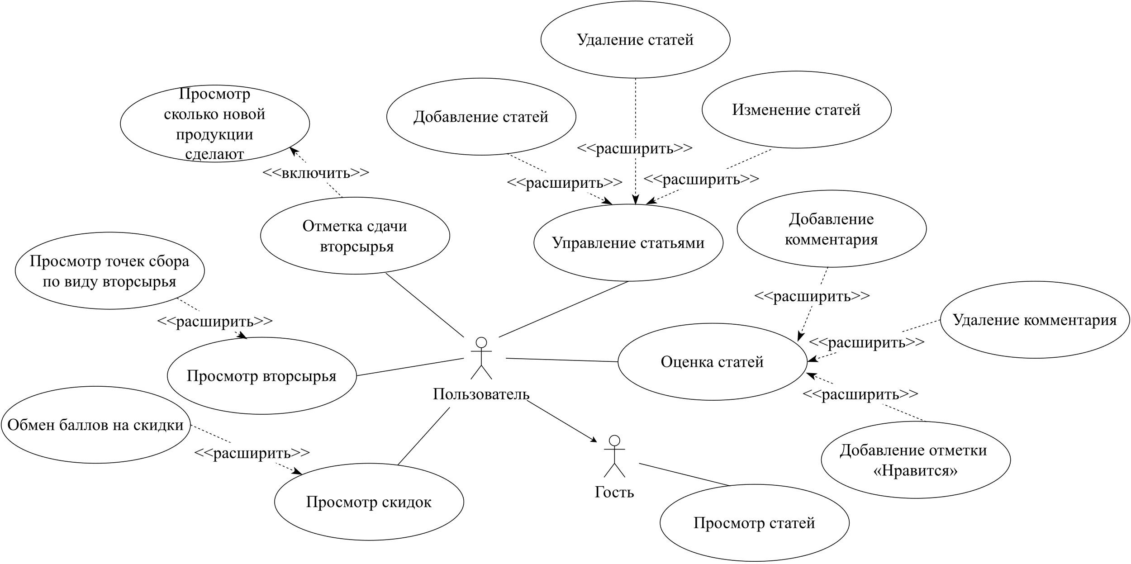
Диаграмма вариантов использования пользователь

Slide 9
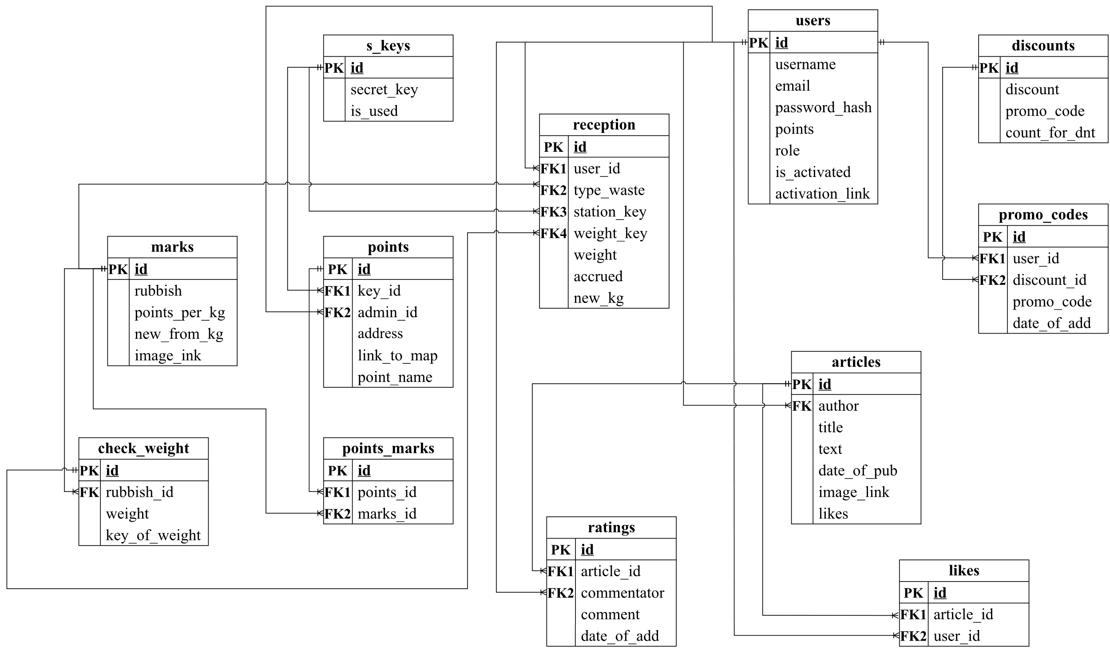
Логическая схема базы данных

Slide 10
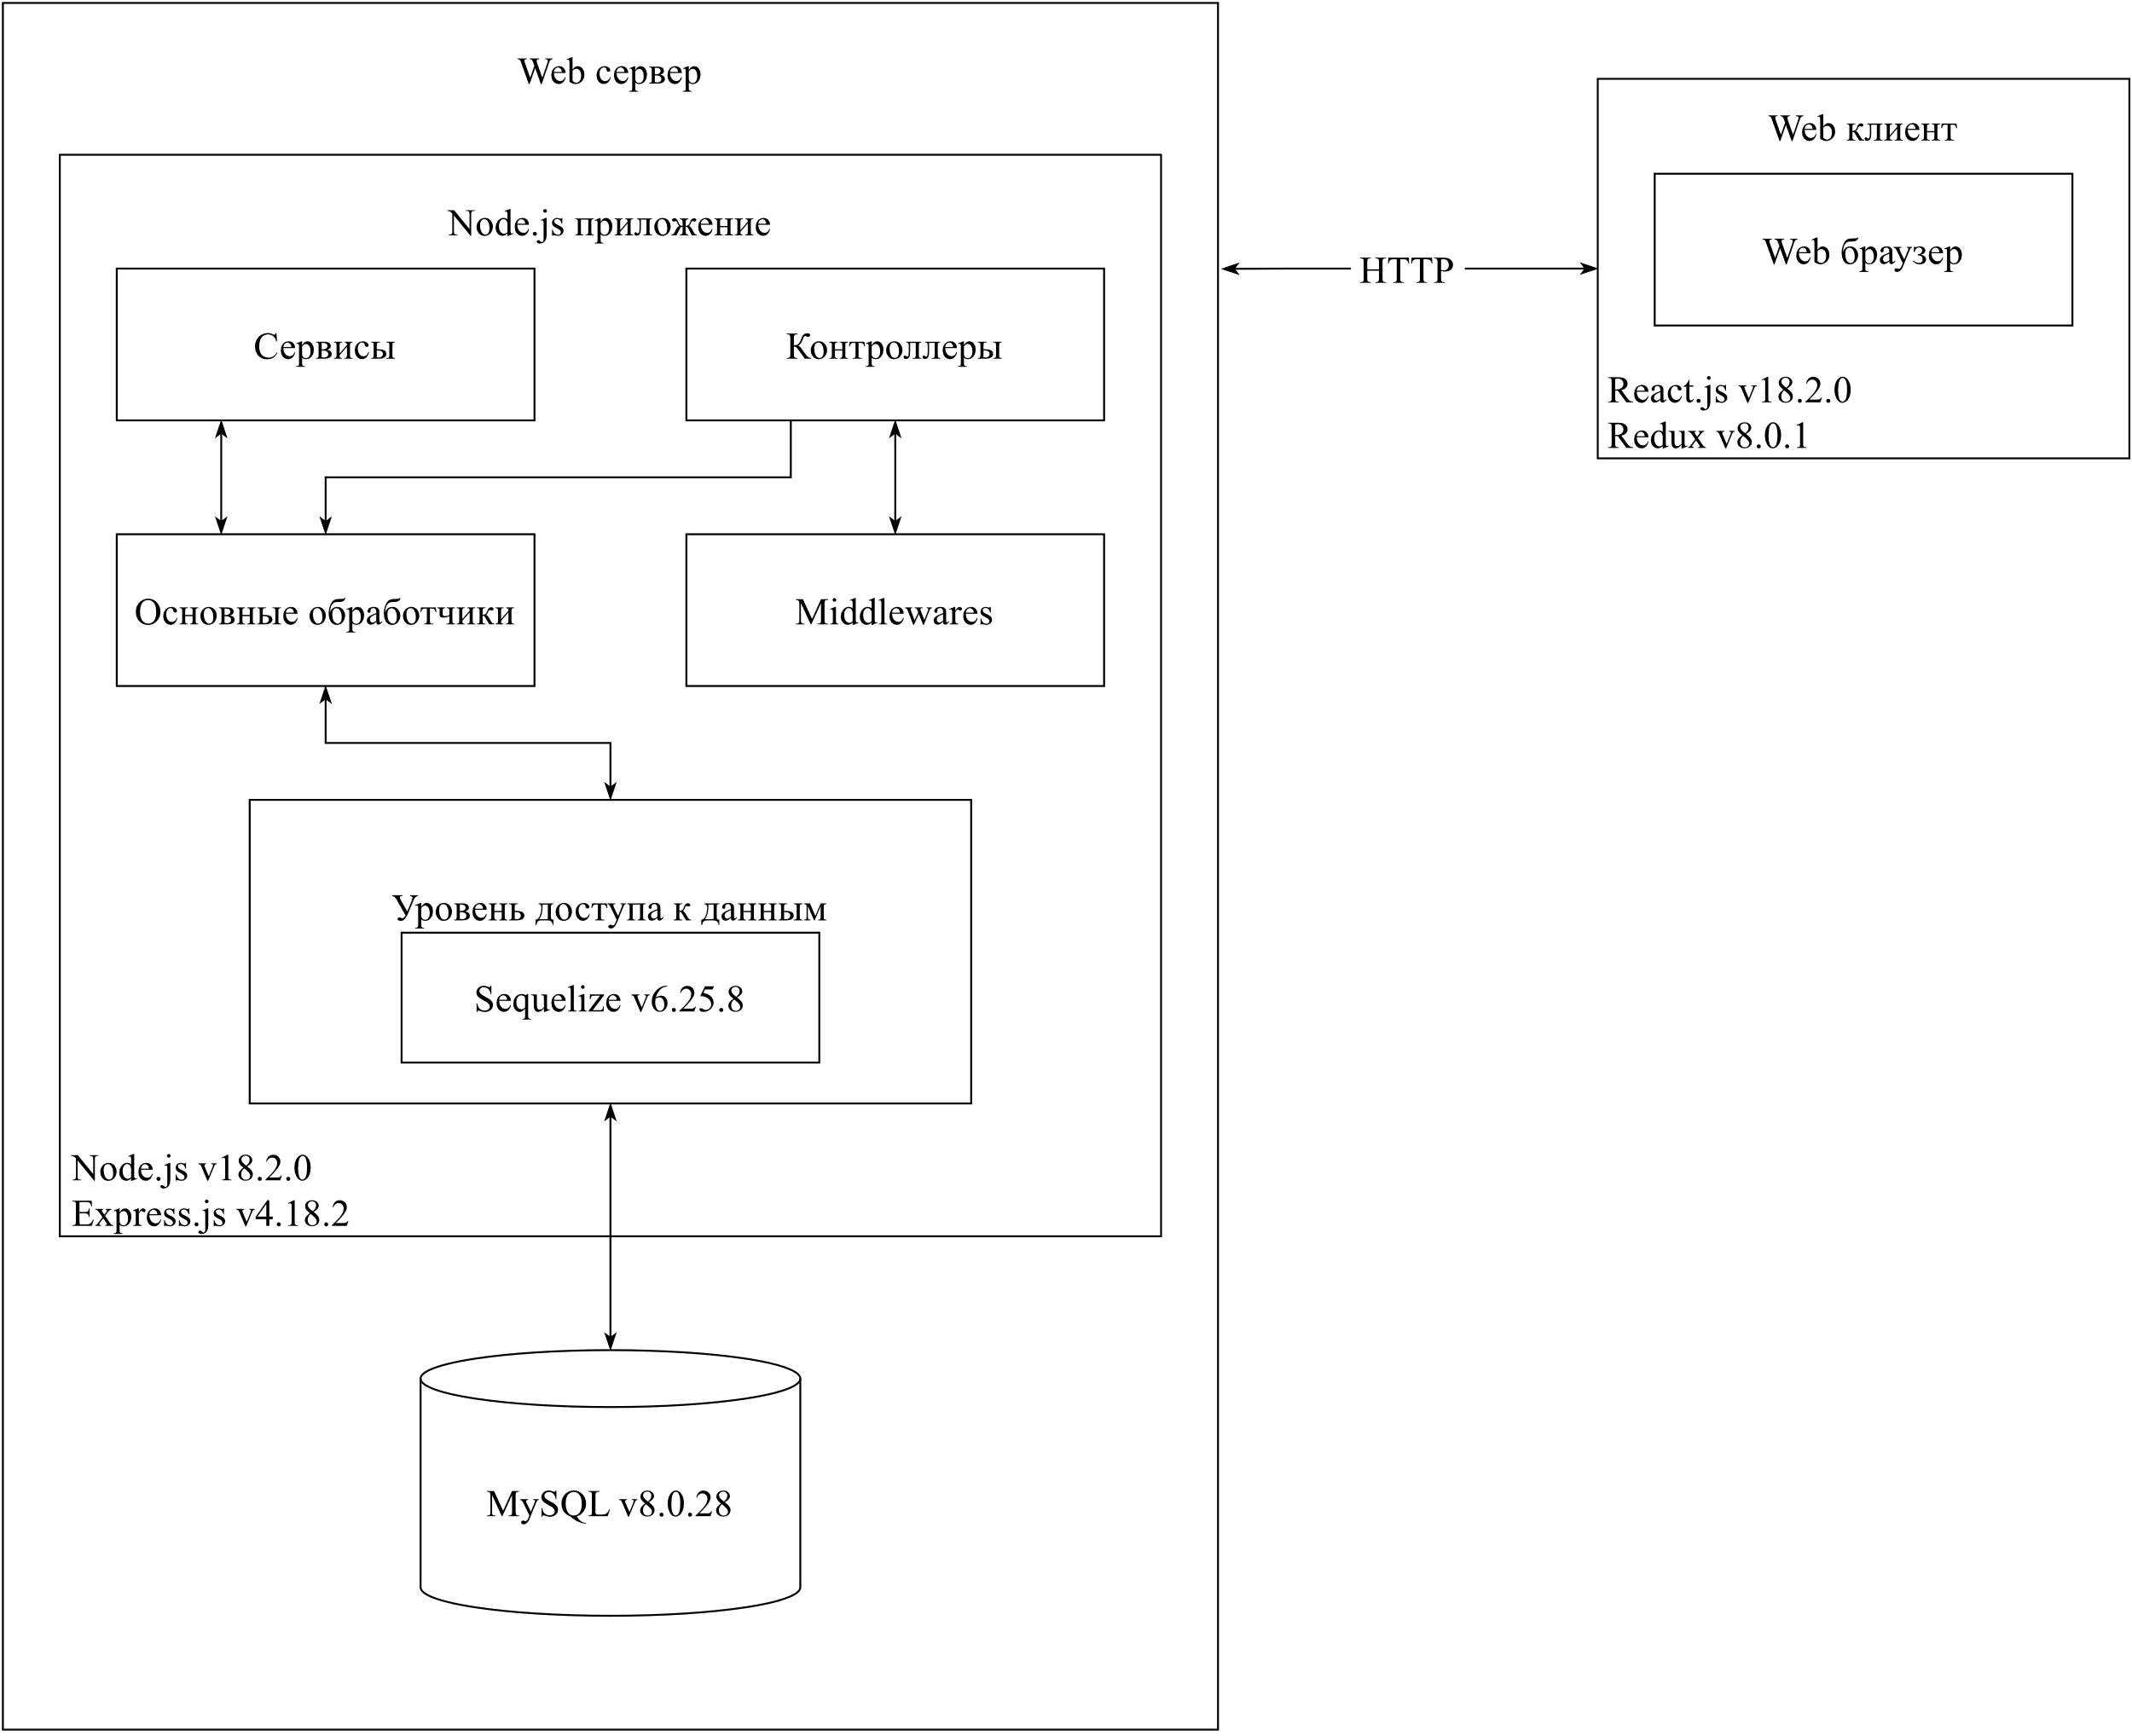
Диаграмма архитектуры веб-приложения

Slide 11
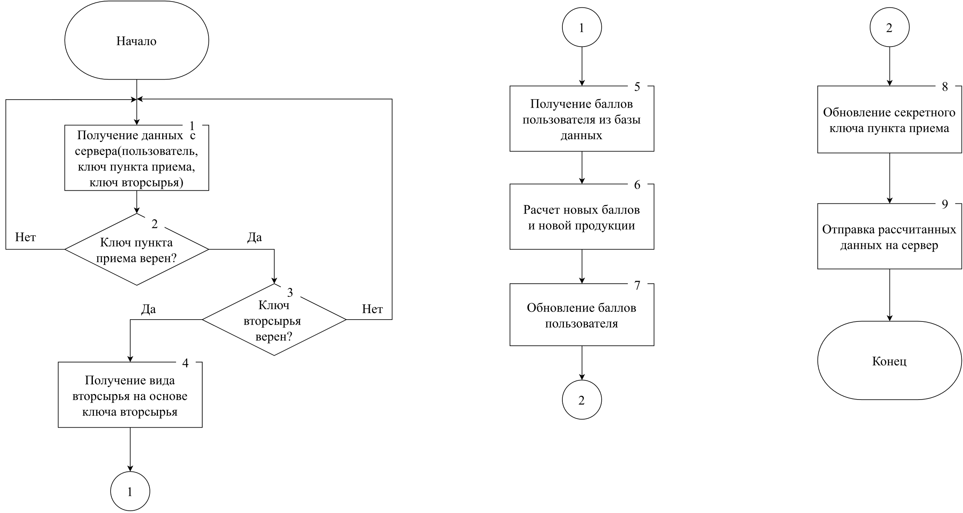
Блок-схема алгоритма сдачи вторсырья

Slide 12
Блок-схема просмотра скидок и открытия промокода

Slide 13
Тестирование
Объект тестирование | Вид тестирования
Страница входа | Негативное
Страница регистрации | Негативное
Форма добавления и изменения вторсырья | Негативное
Форма добавления пунктов приема | Негативное
Форма добавления и изменения скидок | Негативное
Форма добавления и изменения статей | Негативное
Форма сдачи вторсырья | Негативное
Форма добавления проверки веса | Негативное
Форма добавления и изменения ключа | Негативное
Форма изменения времени работы пункта приема | Негативное

Slide 14
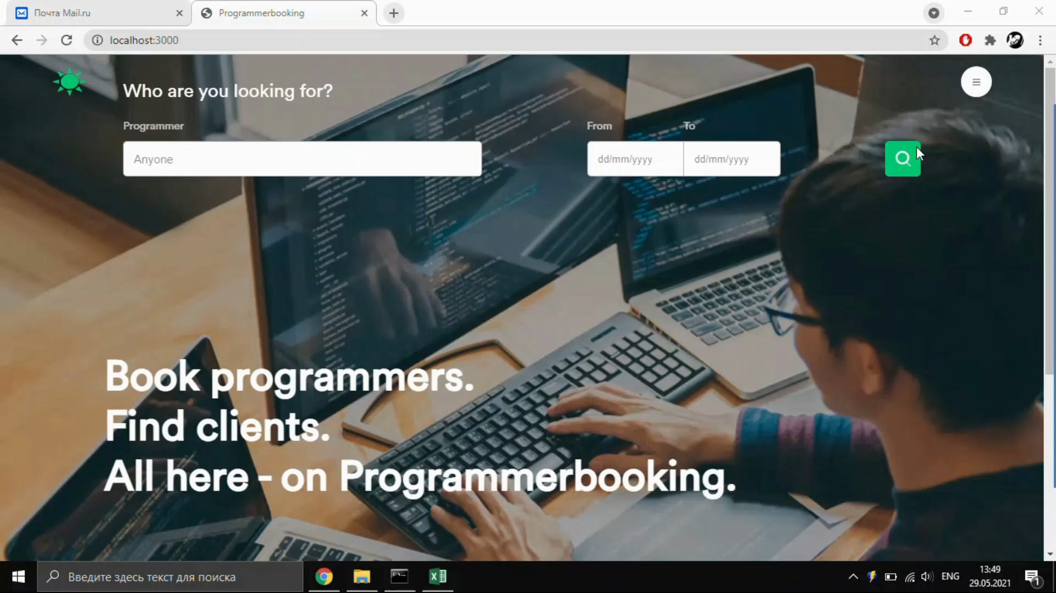
Демонстрация проекта

Slide 15
Экономическое обоснование цены
Наименование показателя | Значение
Время разработки, ч. | 610
Количество программистов, чел. | 1
Основная заработная плата, руб. | 8 655,90
Дополнительная заработная плата, руб. | 865,59
Отчисления в Фонд социальной защиты населения, руб. | 3 237,31
Отчисления в БРУСП «Белгосстрах», руб. | 38,09
Прочие прямые затраты, руб. | 885,00
Накладные расходы, руб. | 4 327,95
Полная себестоимость, руб. | 18 009,84
Стоимость аналогов, руб. | до 36 773,10
Чистая прибыль, руб. | 9 004,92
Цена реализации, руб. | 27 014,76

Slide 16
Заключение
Был проведен обзор аналогичных решений, выбраны платформа и технологии, спроектированы:
логическая схема базы данных;
диаграмма вариантов использования;
диаграмма развертывания
структурная схема приложения;
блок-схема алгоритма бронирования услуги;
блок-схема алгоритма создания услуги;
Было дано описание негативных тестов, приведено руководство пользователя, рассчитаны затраты на разработку приложения.
Таким образом, веб-приложение реализует все поставленные задачи.

Slide 17
МИНИСТЕРСТВО ОБРАЗОВАНИЯ РЕСПУБЛИКИ БЕЛАРУСЬ Учреждения образования «БЕЛОРУССКИЙ ГОСУДАРСТВЕННЫЙ ТЕХНОЛОГИЧЕСКИЙ УНИВЕРСИТЕТ» Факультет информационных технологий Кафедра программной инженерии Тема дипломного проекта: «Веб-приложение "ЭкоБудущее"» Дипломник: Почиковская Ю.С. Руководитель: асс. Чистякова Ю.А.
Минск 2023

